Slide 1
Perl Dancer
Journées Perl 2010
11 juin 2010, Calais

Slide 2
Alexis Sukrieh
Twitter : @sukria
CPAN : sukria
http://www.sukria.net

Slide 3
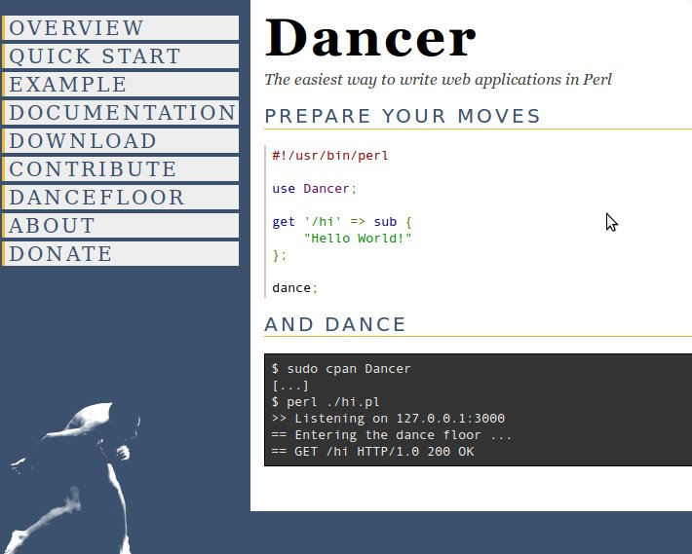
http://perldancer.org

Slide 4
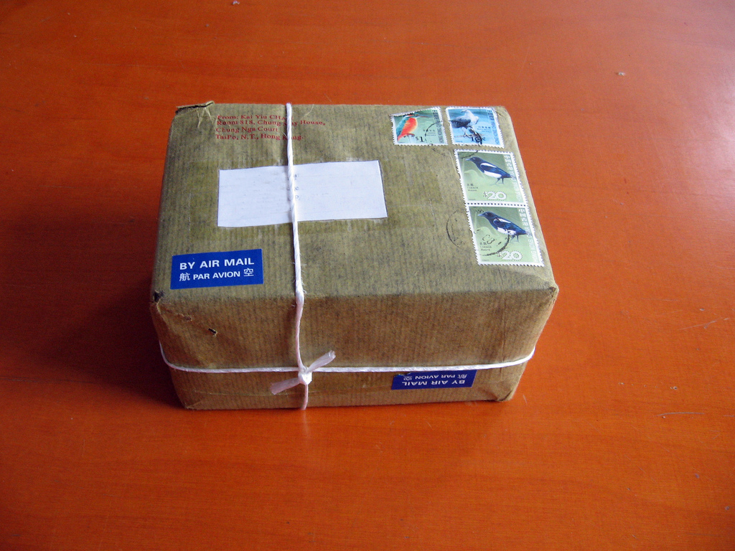
$ sudo cpanm Dancer

Slide 5
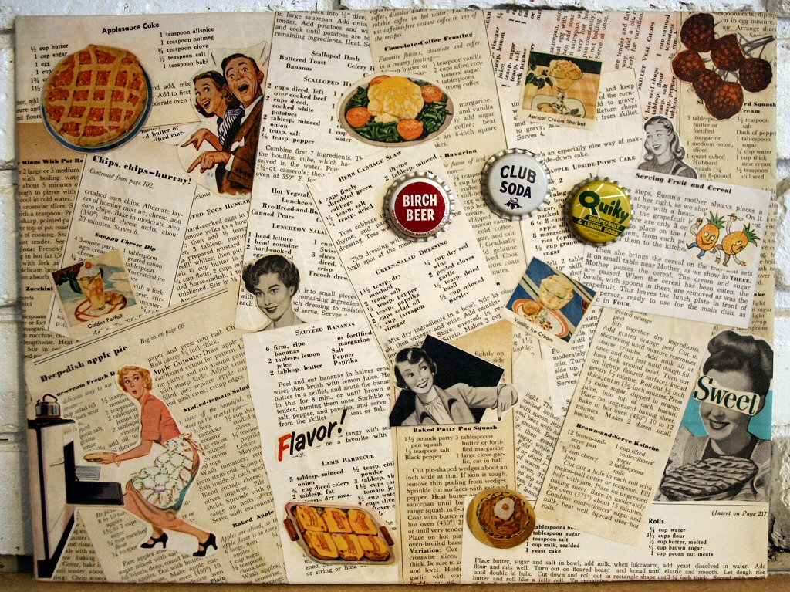
http://github.com/sukria/Dancer

Slide 6
framework web pour Perl

Slide 7
Encore un ?

Slide 8
OUI

Slide 9
Pourquoi ?

Slide 10
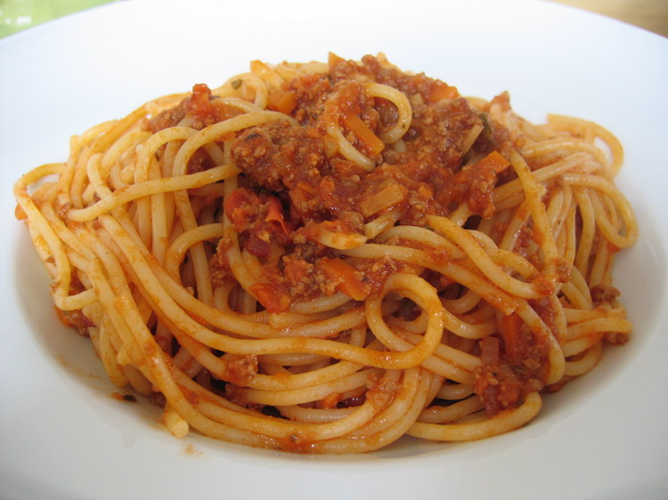
Dépasser CGI.pm

Slide 11
Oublier CGI.pm

Slide 12
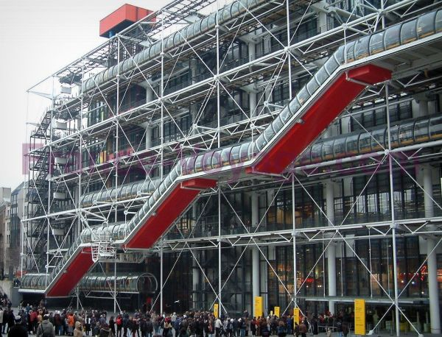
Sans devenir Catalyst

Slide 13

Apporter une différence

Slide 14

Ruby

Slide 15

Nouvelle approche

Slide 16
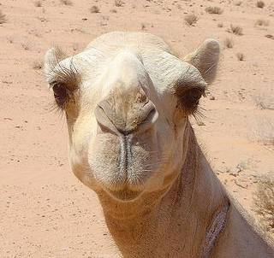
Pourquoi pas Perl ?

Slide 17

Dancer

Slide 18
Dancer est un framework...

Slide 19
un micro framework

Slide 20
Léger

Slide 21
Autonome

Slide 22
Peu de dépendances

Slide 23
Compatible PSGI/Plack

Slide 24

Facile

Slide 25
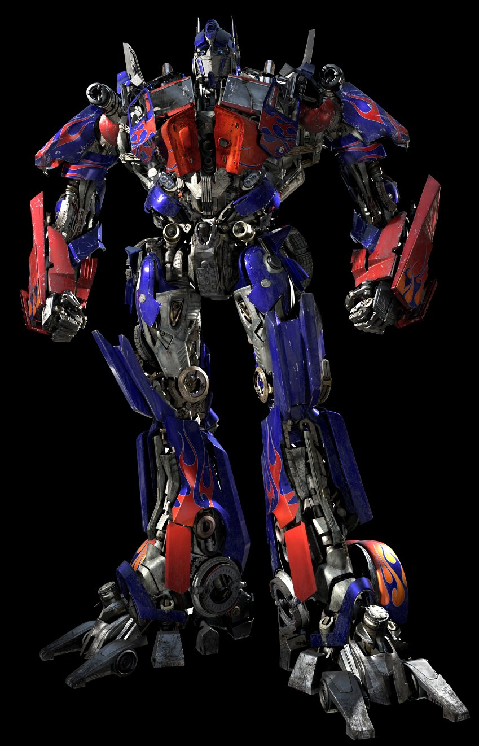
Evolutif

Slide 26
Hello World

Slide 27
package MyApp;
use Dancer;
get '/' => sub {
'Hello FPW 2010!'
};
dance;

Slide 28

serveur web
embarqué

Slide 29
$ ./myApp.pl
>> Listening on 127.0.0.1:3000
== Entering the development dance floor ...

Slide 30
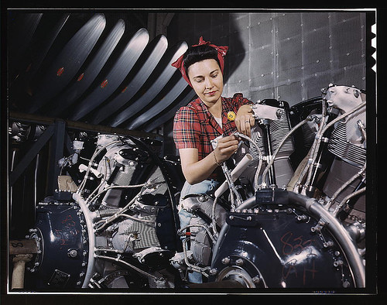
Créer une application

Slide 31
Génération d'un squellette
$ dancer -a WebApp
+ WebApp/app.psgi
+ WebApp/config.yml
+ WebApp/environments
[...]
+ WebApp/lib/WebApp.pm
+ WebApp/views
+ WebApp/views/index.tt
[...]
+ WebApp/WebApp.pl
+ WebApp/t/002_index_route.t
+ WebApp/t/001_base.t
+ WebApp/Makefile.PL

Slide 32
Layout CPAN-friendly

Slide 33
Dancer::Test
use Test::More tests => 3;
use WebApp;
use Dancer::Test;
route_exists [GET => '/'];
response_status_is ['GET' => '/'], 200;

Slide 34
Application pré-configurée
config.yml
environments/development.yml
environments/production.yml

Slide 35
# config.yml
layout: 'application'
foo: 42
content_type: 'text/plain'

Slide 36
config.yml
=
Configuration globale

Slide 37
development.yml
warnings: 1
show_errors: 1
auto_reload: 1

Slide 38
production.yml
warnings: 0
show_errors: 0
auto_reload: 0

Slide 39
$ ./WebApp.pl -e production
Démarre l'application avec l'environnement « production »

Slide 40

Ready to rock!

Slide 41
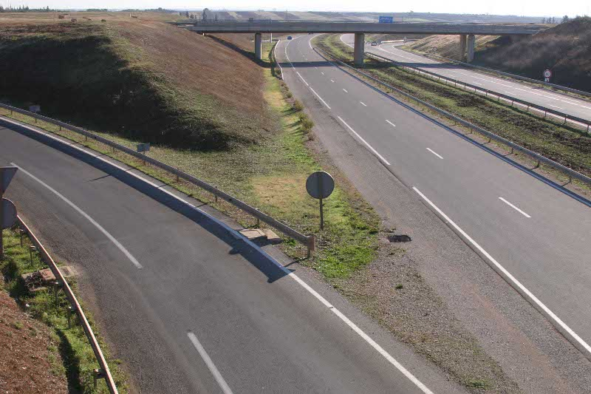
Les route handlers

Slide 42
méthode HTTP

Slide 43
+ path

Slide 44
+ sub { }

Slide 45
get '/' => sub {
...
};

Slide 46
get '/' => sub {
...
};

Slide 47
get '/' => sub {
...
};

Slide 48
get '/' => sub {
...
};

Slide 49
/foo
/bar/:var
/baz/*
r('/stuff/([a-z0-9]+)/')

Slide 50
/foo
/bar/:var
/baz/*
r('/stuff/([a-z0-9]+)/')
qr{/stuff/([a-z0-9]+)/} NEW

Slide 51
Chemins statiques
/
/foo
/bar/baz

Slide 52
Chemins avec tokens
/hello/:buddy
my $name = params->{buddy}

Slide 53
Chemins avec jokers
/show/*.*
my ($file, $ext) = splat;

Slide 54
Chemins avec expressions régulières
r('/post/([a-z0-9]+)')
my ($post) = splat; # $1

Slide 55

Dancer est
un aiguilleur

Slide 56
Vers le bon
route handler

Slide 57

404
Si aucun ne correspond

Slide 58
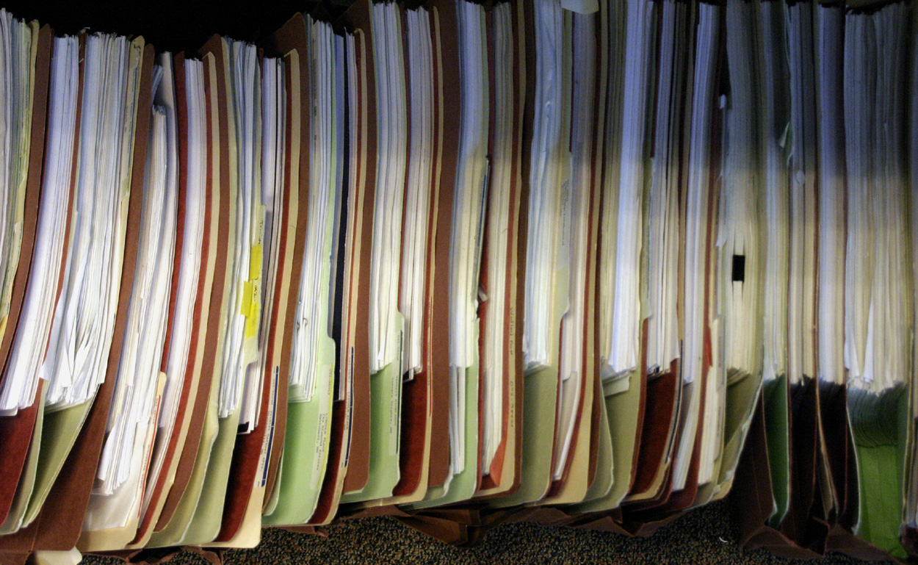
$appdir/public

Slide 59

Route handler trouvé,
Execution de son code

Slide 60
Un seul objectif

Slide 61

La réponse

Slide 62
Contenu
get '/showme' => sub {
template 'showme', {
var => 'foo'};
};

Slide 63
Headers
get '/' => sub {
headers 'X-MyHead1' => 42;
...
};

Slide 64
Requête
get '/' => sub {
my $path = request->path;
my @uploads =
request->uploads();
my $h1 = request->header('X-MyHead1');
...
};

Slide 65
Passer
get '/lazy' => sub {
pass;
};

Slide 66
Servir un fichier
get '/dowload/:file' => sub {
my $file = params->{file};
send_file $file;
};

Slide 67
Déclencher une erreur
get '/forbidden' => sub {
send_error 'Nope';
};

Slide 68
Rediriger
get '/forbidden' => sub {
redirect '/better/place';
};

Slide 69
valeur de retour
=
contenu de la réponse

Slide 70

Fonctionnalités
Avancées

Slide 71
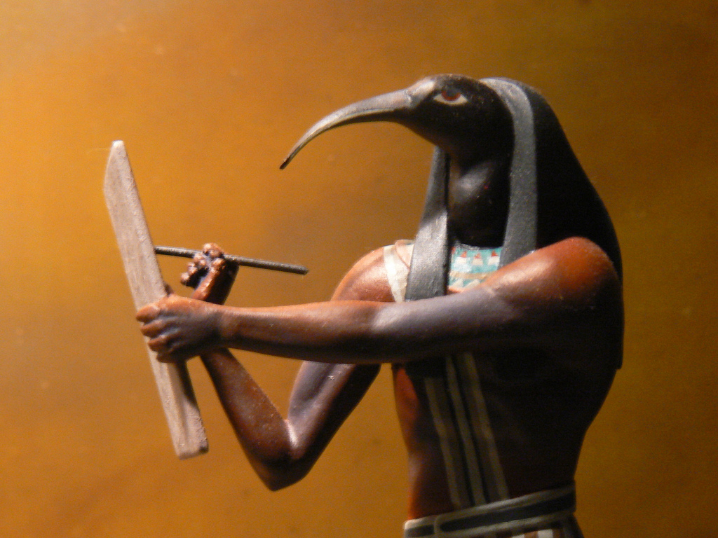
Logs

Slide 72
Usage
get '/' => sub {
debug 'poupoutte' ;
warning 'a warning' ;
error 'an error' ;
};

Slide 73
Configuration
log : core|debug|warning|error
logger : file|console|...

Slide 74
sukria@razor:/tmp/WebApp$ ./WebApp.pl
[28877] core @0.000011> loading application WebApp in ./WebApp.pl l. 3
[28877] core @0.002561> loading Standalone handler in /usr/local/share/perl/5.10.1/Dancer.pm l. 193
[28877] core @0.000054> request: GET / in /usr/local/share/perl/5.10.1/Dancer/Handler/Standalone.pm l. 39
[28877] debug @0.000326> [hit #1] a debug in /tmp/WebApp/lib/WebApp.pm l. 7

Slide 75
Logger engines
Dancer::Logger::File
Dancer::Logger::Console
Dancer::Logger::Syslog
Dancer::Logger::LogHandler
...

Slide 76

Sessions

Slide 77
Interface universelle

Slide 78
Ecrire
post '/login' => sub {
...
if ($user) {
session 'user' => $user;
}
};

Slide 79
Lire
get '/home' => sub {
...
unless (session('user')) {
return redirect '/login';
}
};

Slide 80
Session engines
Dancer::Session::Simple
Dancer::Session::YAML
Dancer::Session::Memcache
Dancer::Session::Storable
Dancer::Session::Cookie
...

Slide 81

Filtres

Slide 82
Initialiser un contexte
before sub {
var 'foo' => 42;
var 'dbh' =>
DBI->connect(...);
};

Slide 83
Stopper l'execution
before sub {
...
return halt('stop here');
};

Slide 84
Contrôles systématiques
before sub {
if (not session('user')) {
redirect '/login';
}
};

Slide 85

Serializers

Slide 86
Valeur de retour
Serialisée
set serializer => 'JSON';

Slide 87
get => '/user/:id' => sub {
...
return { user => $user };
};

Slide 88
Sans serializer
$ curl http://0:3000/user/42
HASH(0x295d568)

Slide 89
Avec serializer
$ curl http://0:3000/user/42
{"name":"Larry Wall","id":42}

Slide 90
Serializer engines
Dancer::Serializer::JSON
Dancer::Serializer::YAML
Dancer::Serializer::Dumper
Dancer::Serializer::Mutable

Slide 91

Plugins

Slide 92
Enrichir la syntaxe

Slide 93
Design patterns

Slide 94
use Dancer::Plugin::Database;
get '/' =>sub {
...
my $sth =
database->prepare(...);
};

Slide 95
Ecrire un plugin

Slide 96
package Dancer::Plugin::FPW2010;
use Dancer::Plugin;
register 'add_fpw2010_route' => sub {
get '/fpw2010' => sub {
'Bonjour FPW 2010 !'
};
};
register_plugin;

Slide 97
Deja plusieurs plugins sur CPAN
Dancer::Plugin::Validation
Dancer::Plugin::Database
Dancer::Plugin::REST
Dancer::Plugin::Email
...

Slide 98

Déploiement

Slide 99
Pour déployer Dancer
PSGI/Plack

Slide 100
Plack - Perl
Rack - Ruby
WSGI - Python

Slide 101
Adaptateur
universel
serveur / application

Slide 102
app.psgi
connecteur Plack

Slide 103
$ plackup -a app.psgi &

Slide 104
Tous les serveurs web
ont des adaptateurs PSGI

Slide 105
Apache (mod_psgi)
Nginx
Starman
Perlbal
HTTP::Server::PSGI
HTTP::Server::Fast
...

Slide 106
Exemple Apache
<Location />
SetHandler perl-script
PerlResponseHandler
Plack::Handler::Apache2
PerlSetVar psgi_app /path/to/app.psgi
</Location>

Slide 107
CGI : dispatch.cgi
FastCGI : dispatch.fcgi
Plack::Handler::AnyEvent
Plack::Handler::Starman
Plack::Handler::*
...

Slide 108
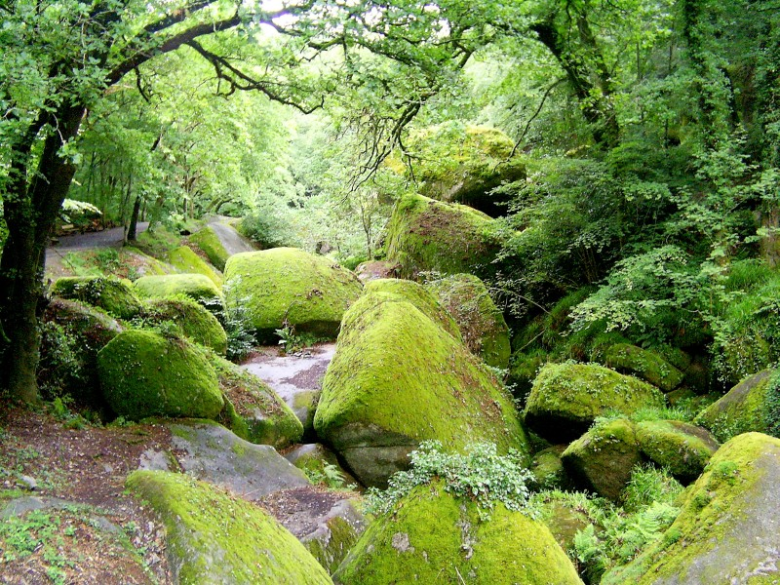
Ecosystème

Slide 109
Dancer::Cookbook Dancer::Deployment Dancer::Template::Simple Dancer::Template::TemplateToolkit Dancer::Test Dancer::Session::YAML Dancer::Session::Simple Dancer::Introduction Dancer::Template::Alloy Dancer::Template::TemplateSandbox Dancer::Template::Tenjin Task::Dancer Dancer::Plugin::Database Dancer::Template::HtmlTemplate Dancer::Logger::Syslog Dancer::Session::Storable Dancer::Plugin::REST Dancer::Plugin::Validation Dancer::Template::Tiny Dancer::Plugin::SiteMap Dancer::Plugin::Email Dancer::Template::Haml Dancer::Serializer::YAML Dancer::Template::Mason Dancer::Session::Memcache Dancer::Template::MicroTemplate Dancer::Session::Memcache Dancer::Session::Cookie Dancer::Serializer::XML Dancer::Serializer::Mutable Dancer::Serializer::JSON Dancer::Logger::LogHandler ...

Slide 110

GitHub
30 forks
130 followers

Slide 111

+50 distributions
+10 auteurs

Slide 112
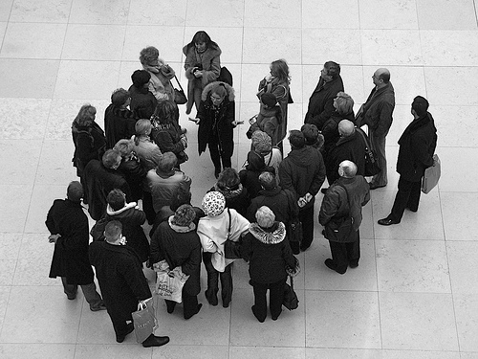
Communauté
irc.perl.org/#dancer
dancer-users@perldancer.org

Slide 113

Docs
Dancer
Dancer::Introduction
Dancer::Cookbook
Dancer::Deployment
...

Slide 114
http://perldancer.org

